Slide 1
大阪府地域福祉推進審議会 第２回地域福祉支援計画推進分科会 | 資料 ２
令和８年９月28日
第５期大阪府地域福祉支援計画
中間見直しに向けて
大阪府福祉部地域福祉推進室
地域福祉課地域福祉支援グループ

Slide 2
第５期計画 中間見直しに向けて
第５期地域福祉支援計画（以下「第５期計画」）は、計画期間（令和６年度から令和11年度）の中間年である令和８年度に、地域福祉を取り巻く状況変化や国の動向等を踏まえて、点検・見直しを行う。
第５期計画の策定（令和６年３月）以降、「地域共生社会の在り方検討会議」や社会保障審議会において議論が重ねられ、包括的な支援体制の整備等の今後の方向性が示されるとともに、令和８年６月には社会福祉法が改正された。
中間見直しにおいては、これらの動向に対応するとともに、第５期計画策定以降の生活困窮者自立支援法の改正をはじめとする、地域福祉に関連する法令・制度の改正等に対応するものとする。
その他、大阪府の他の計画・戦略等との整合及び数値データ等の時点修正を行う。
主な法令改正・制度改正等
＜法改正＞
①社会福祉法：頼れる身寄りがいない高齢者等に対する第二種福祉事業の新設、福祉人材の安定的な確保及び定着支援 など
②民法：成年後見制度の見直し
③生活困窮者自立支援法：居住支援への強化、支援会議の努力義務化
④子ども・若者育成支援推進法：ヤングケアラー支援の強化
⑤住宅セーフティーネット法：住宅施策と福祉施策が連携した地域の居住支援体制の強化 など
＜制度見直し＞
①重層的支援体制整備事業の見直し：多機関協働事業等の交付金設計の見直し、検討プロセスの明確化 など
1

Slide 3
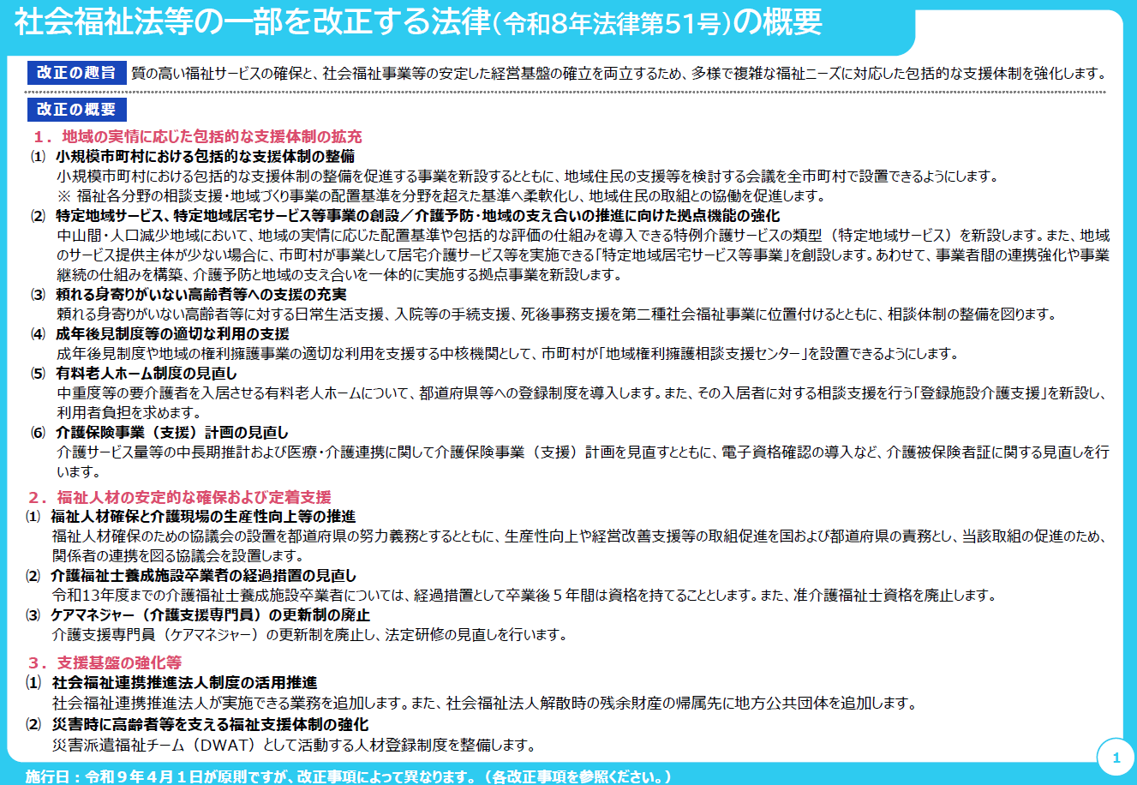
社会福祉法の改正（令和８年６月25日公布）
２
厚生労働省等資料から抜粋

Slide 4
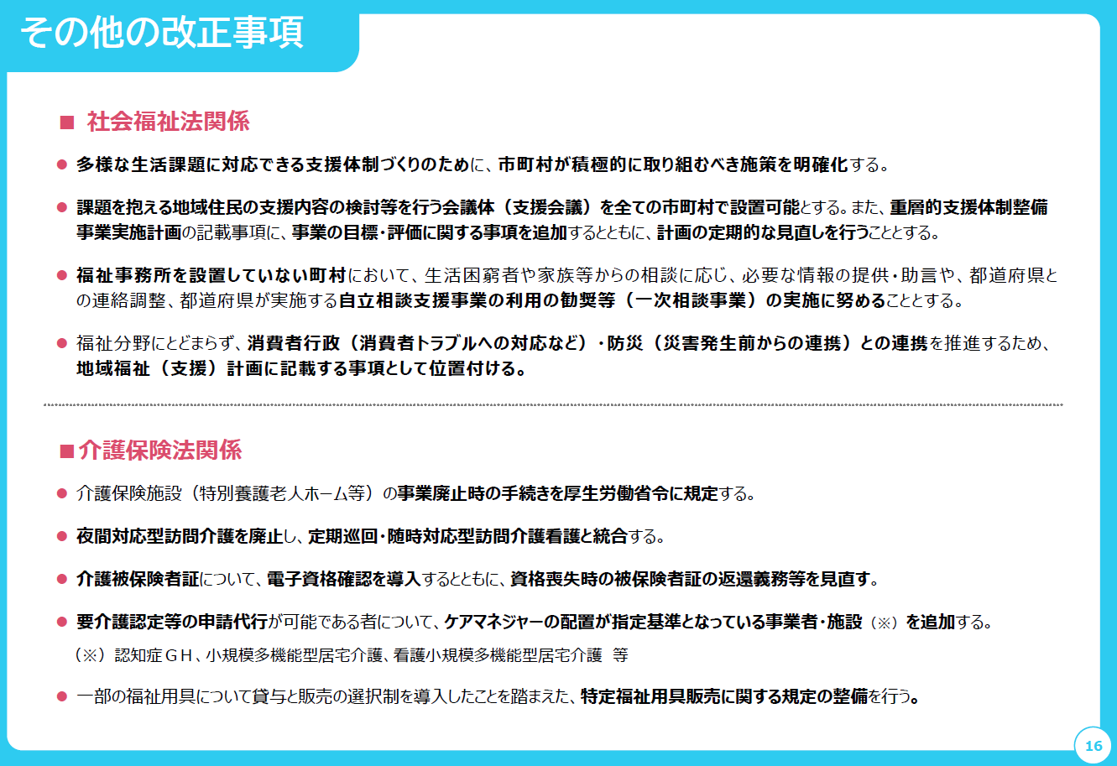
社会福祉法の改正（令和８年６月25日公布）
３
厚生労働省等資料から抜粋

Slide 5
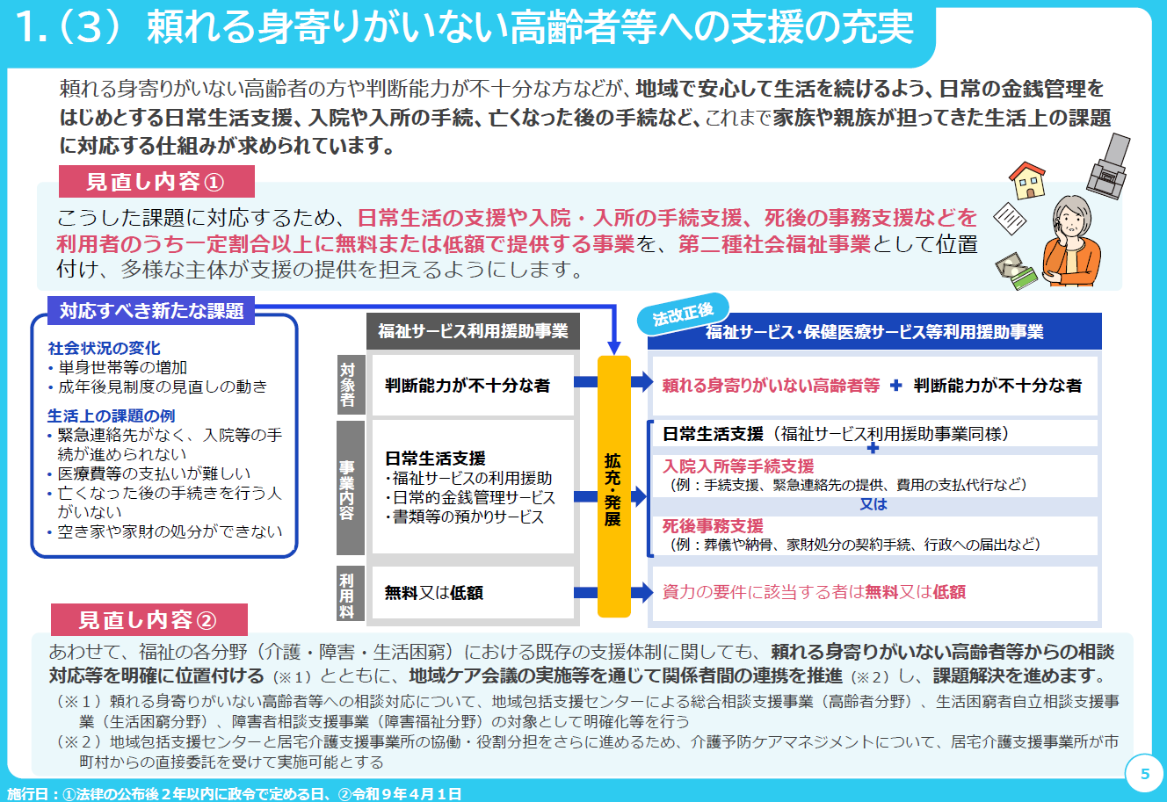
社会福祉法の改正：頼れる身寄りのない高齢者等に対する第二種福祉事業の新設
４
厚生労働省等資料から抜粋

Slide 6
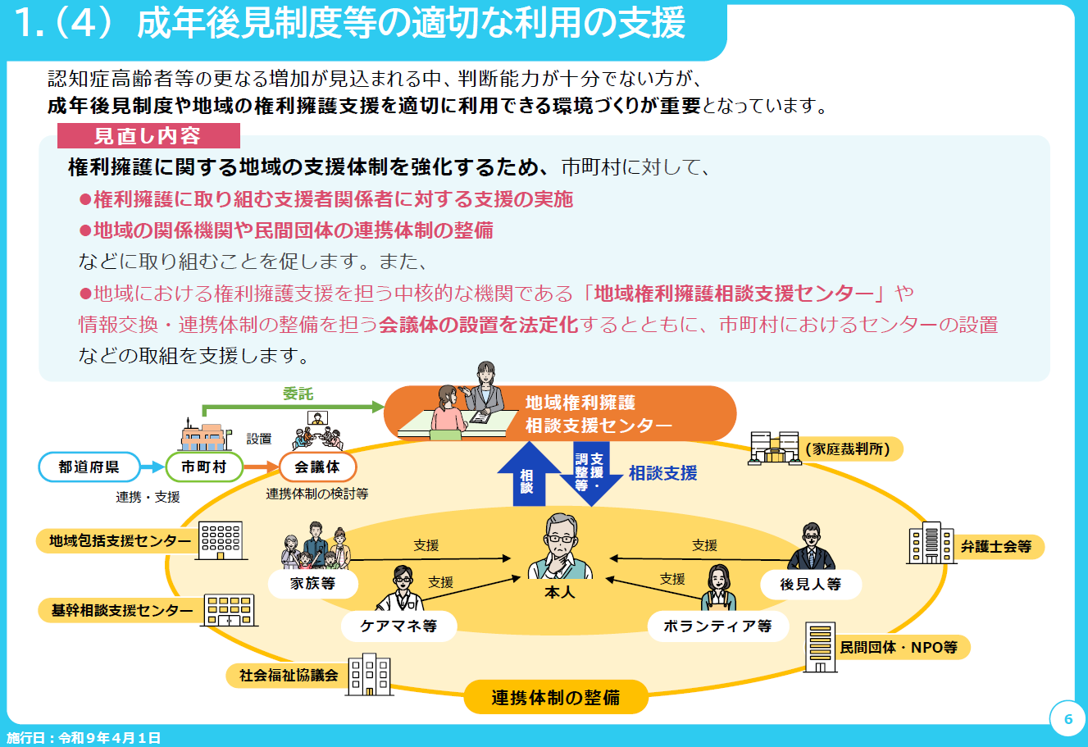
社会福祉法の改正：成年後見制度等の適切な利用の支援
５
厚生労働省等資料から抜粋

Slide 7
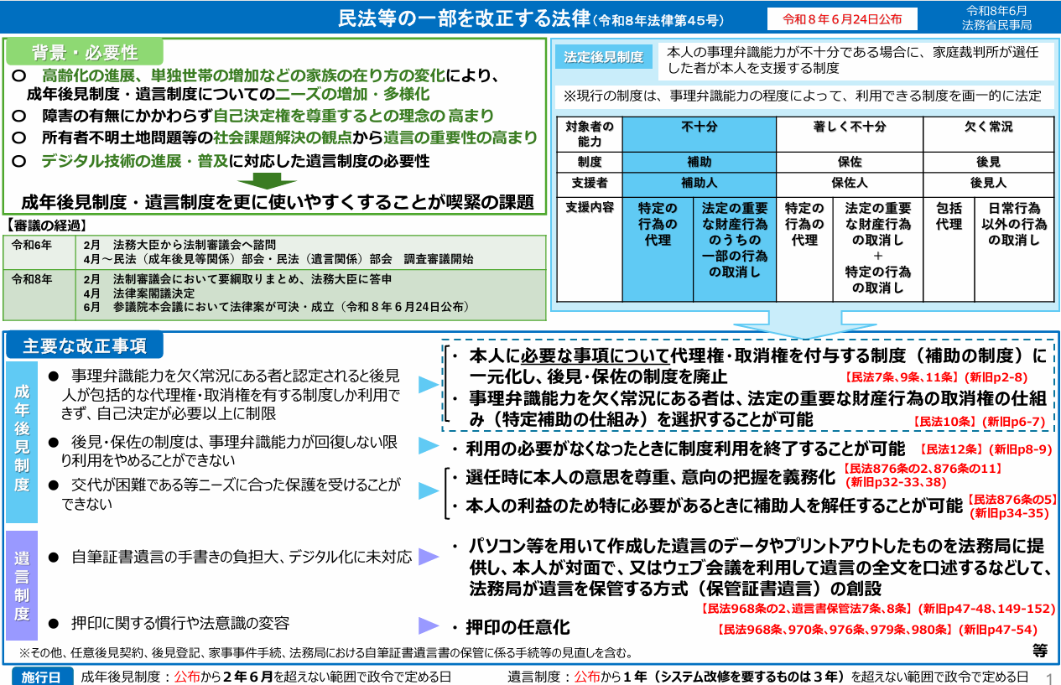
民法の改正：成年後見制度等の見直し
〇令和８年６月24日公布。令和10年度中に施行予定。
〇本人に必要な事項について代理権・取消権を付与する制度（補助の制度）に一元化し、後見・保佐の制度を廃止。
〇利用の必要がなくなったときに制度利用を終了することが可能になる。
６

Slide 8
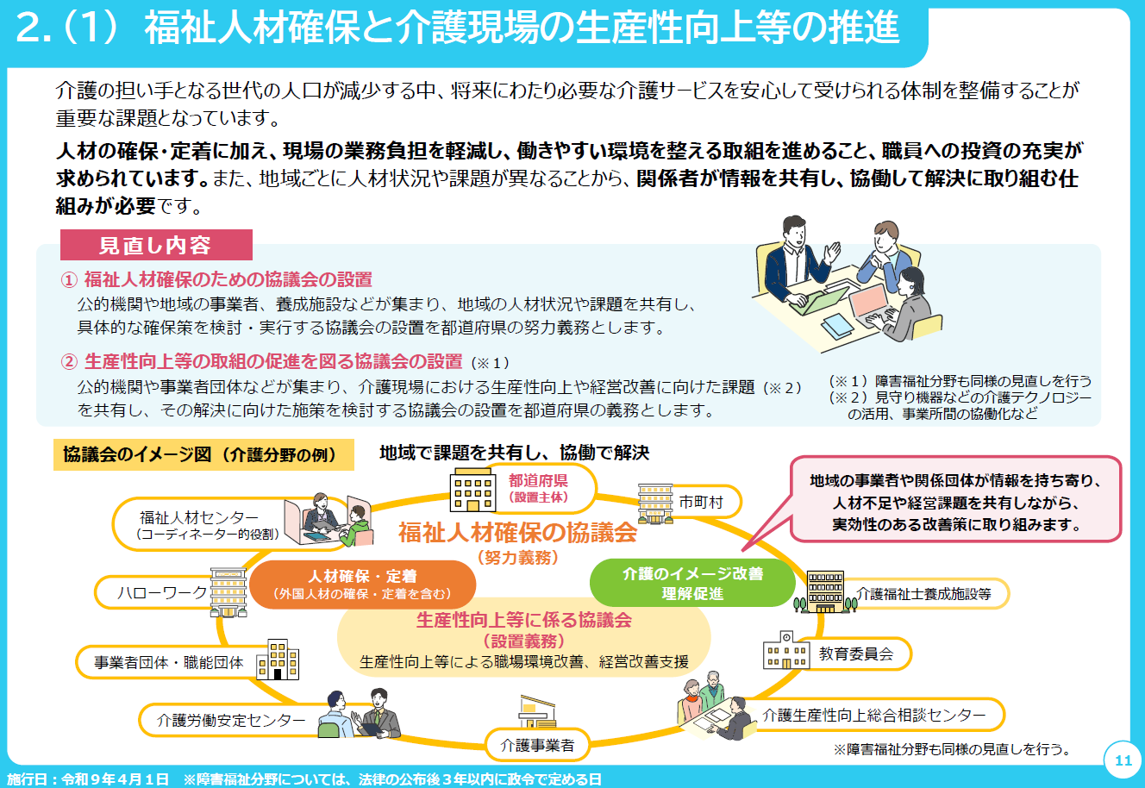
社会福祉法の改正：福祉人材の安定的な確保及び定着支援
７
厚生労働省等資料から抜粋

Slide 9
生活困窮者自立支援法の改正
改正生活困窮者自立支援法（令和７年４月１日施行）のポイント
居住支援の強化
○単身高齢者等で賃貸住宅の契約が難しいといった課題を抱えた生活困窮者への居住支援を強化するため、
自立相談支援事業の法律上の定義に、「居住の支援」と明記し、自立相談支援事業で住まい・入居後の生活支援
の相談に対応することを明確化。あわせて、生活困窮者自立支援制度の各事業を行うにあたり、居住支援法人と
の連携を努力義務化。
○賃貸住宅に入れない高齢者等も想定した居住支援の強化が求められる中、地域居住支援事業の役割がます
ます重要となることから、一時生活支援事業について、「一時的な居所の確保の支援」と「地域で安定的に居住を
継続していくための支援」の両輪で進めて行くべきものであることを明確化するため、その名称を居住支援事業に
改称。同事業に含まれるシェルター事業・地域居住支援事業について、地域の実情に応じて必要と認める事業の
実施を努力義務化。
○家賃が低廉な住宅等へ転居により家計の改善を図るとともに、安定した住まいの確保を実現するため、住居確保
給付金を拡充し、家賃の低廉な住宅への転居のための初期費用を補助。
支援会議の設置
○深刻な困窮状態にある世帯など支援を必要とする者の早期把握や、必要な支援へのつなぎを可能とするほか、
幅広い関係機関や専門家が支援の方針について議論することで、支援の質の向上につなげるため、支援会議に
ついて、全ての自治体での設置を目指し、その設置を自治体の努力義務化。
○あわせて、類似の他法に基づく会議体（生活保護法に基づく調整会議、社会福祉法に基づく支援会議）との相互
連携の努力義務化。
全国社会福祉協議会：令和８年度 生活困窮者自立支援制度人材養成研修「主任相談支援員初任者研修」資料を基に改編
８

Slide 10
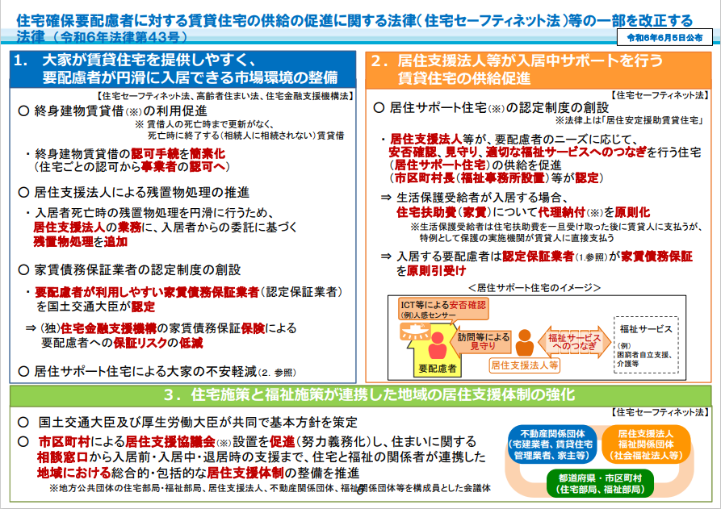
住宅セーフティネット法の改正
９

Slide 11
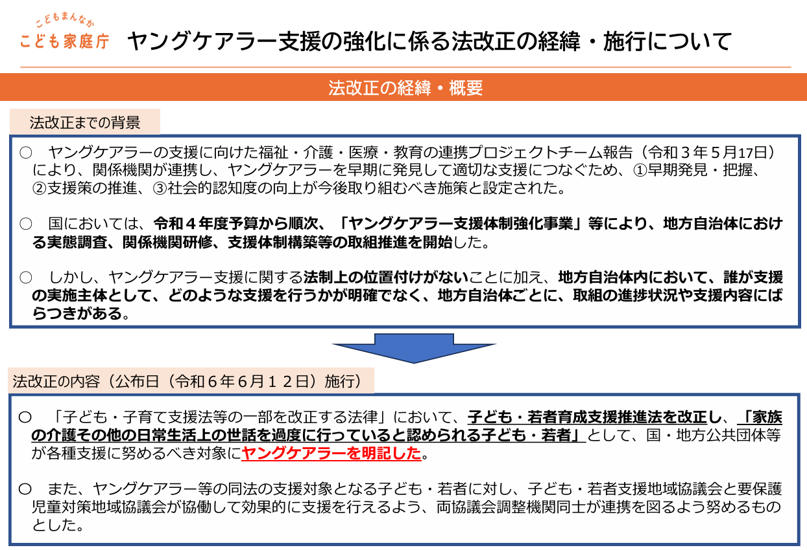
子ども・若者育成支援推進法の改正：ヤングケアラー支援の強化
10

Slide 12
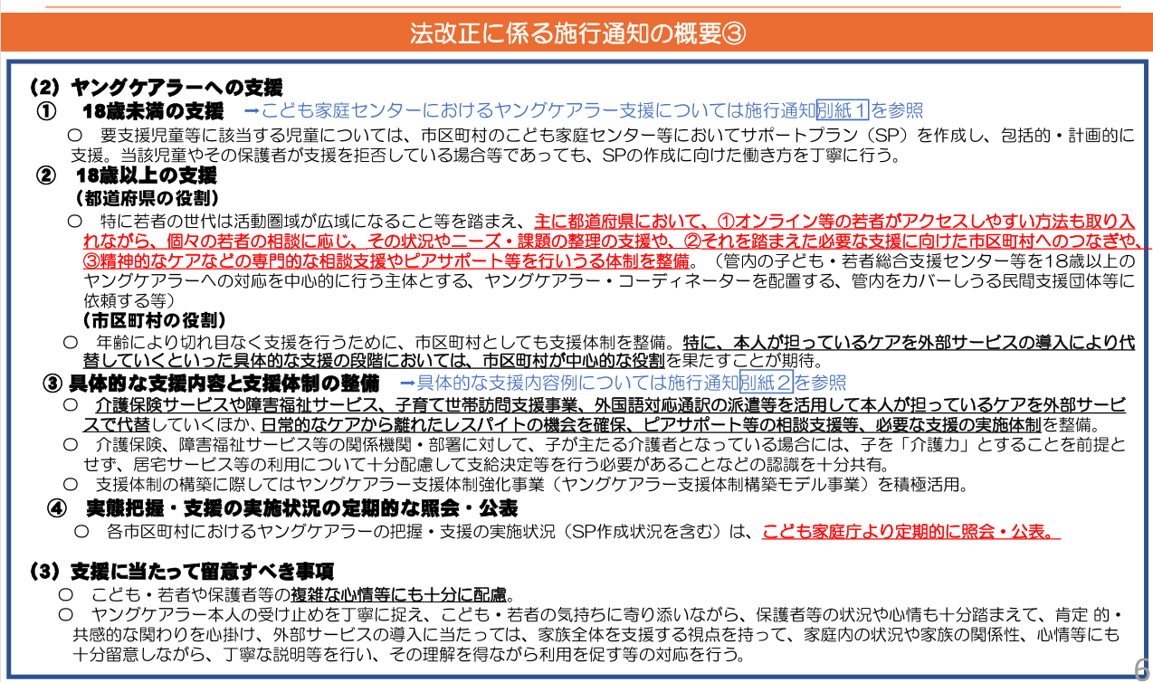
子ども・若者育成支援推進法の改正：ヤングケアラー支援の強化
11

Slide 13
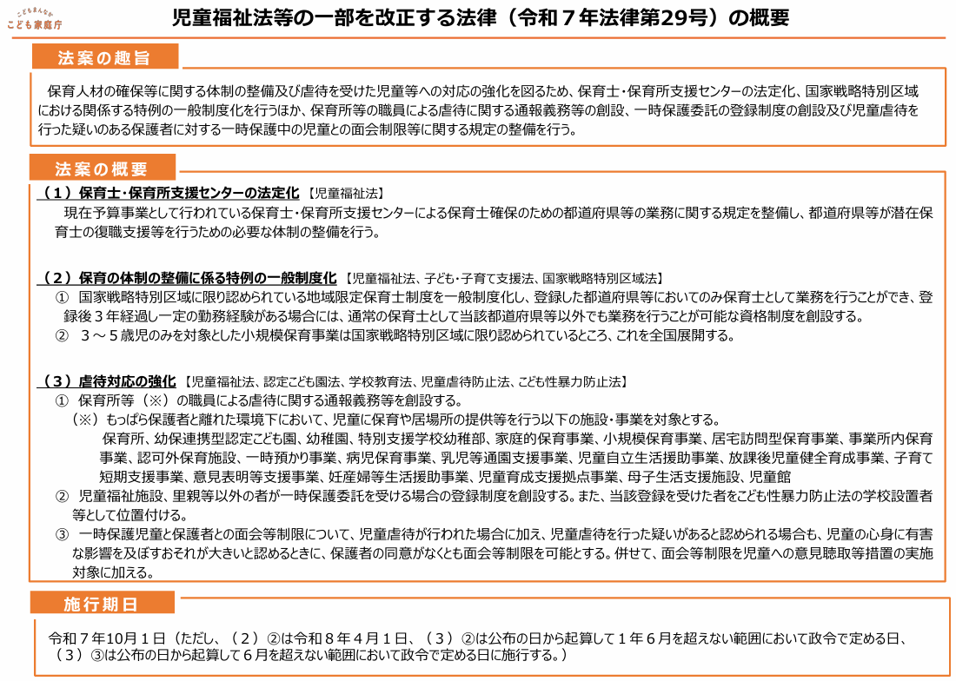
児童福祉法の改正：保育士・保育所支援センターの法定化
12

Slide 14
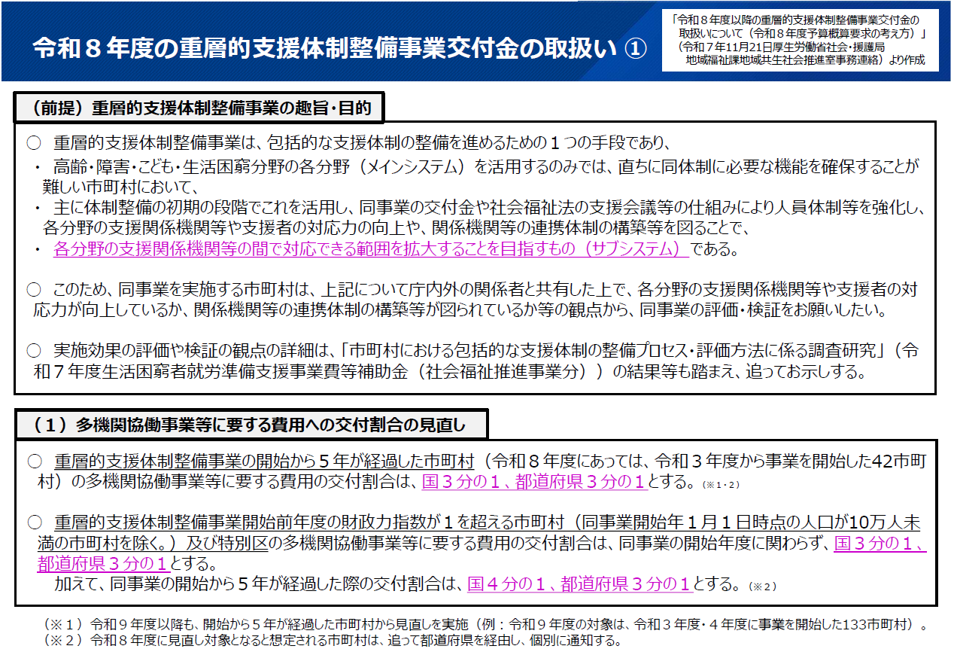
包括的な支援体制の整備：重層的支援体制整備事業の見直し
13
厚生労働省「社会・援護局関係主管課長会議資料」（令和８年３月）から抜粋

Slide 15
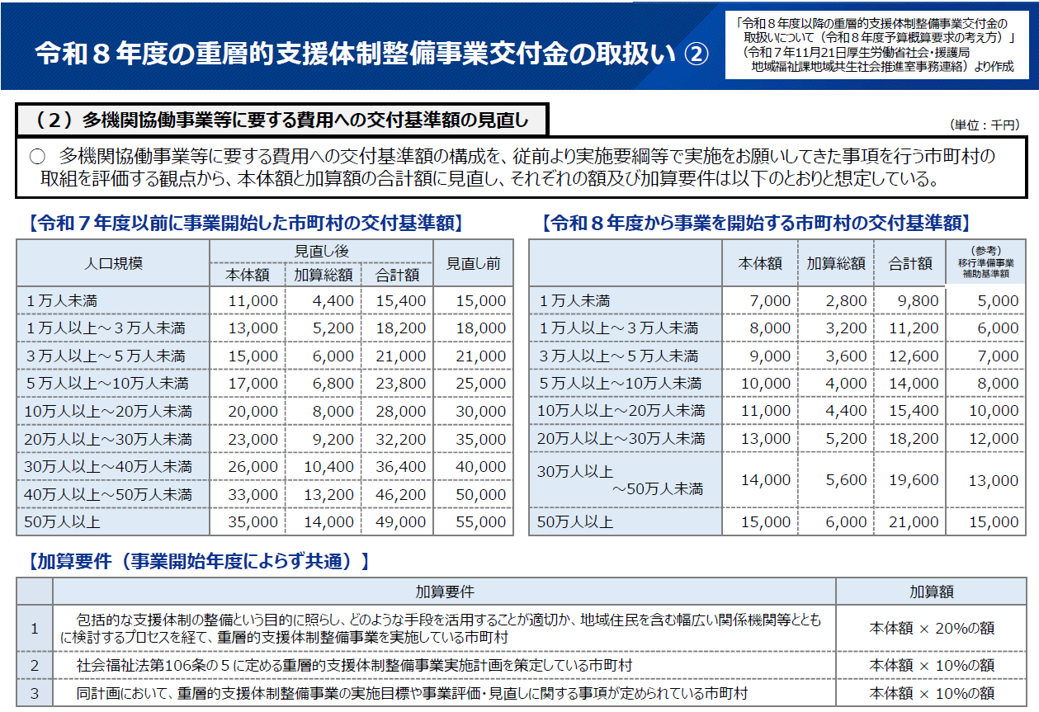
14
厚生労働省「社会・援護局関係主管課長会議資料」（令和８年３月）から抜粋

Slide 16
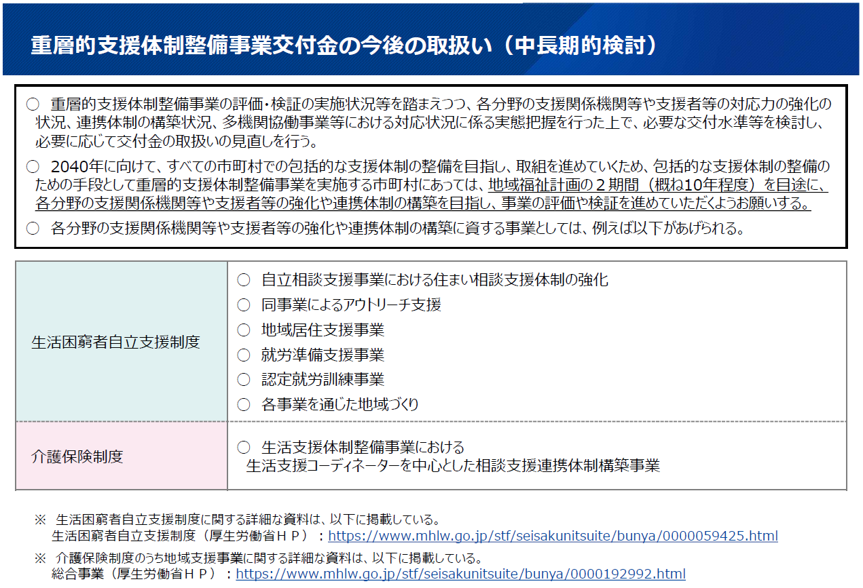
15
厚生労働省「社会・援護局関係主管課長会議資料」（令和８年３月）から抜粋

Slide 17
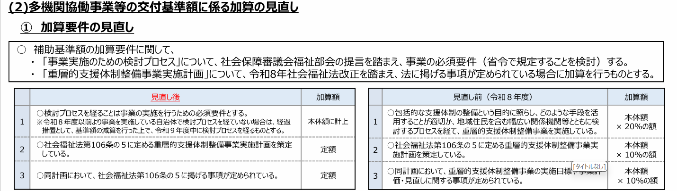
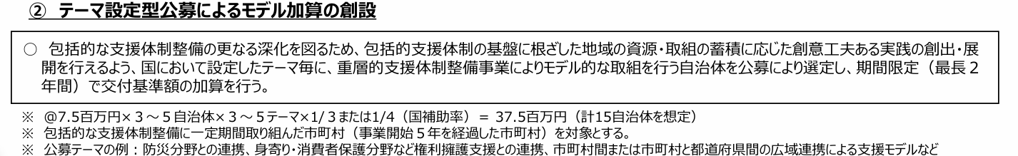
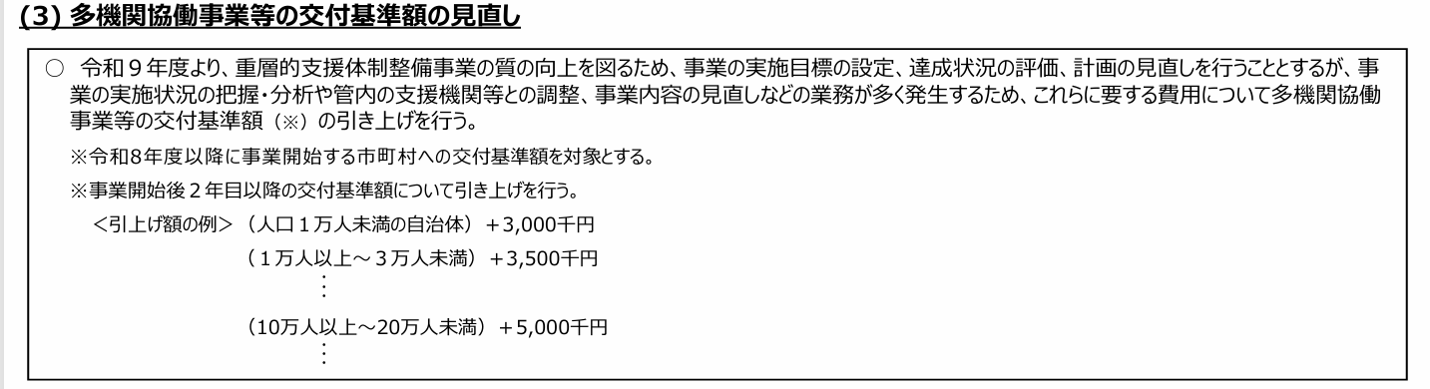
令和９年度概算要求時点
厚生労働省「令和９年度予算概算要求の概要【参考資料】」から抜粋
16

